Slide 1

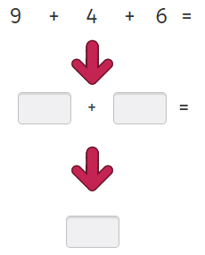



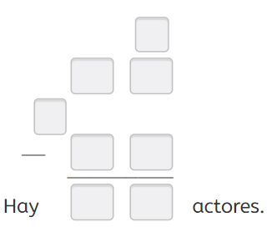


Prueba
Nombre y apellidos:
Fecha:
1. Aplica la propiedad conmutativa y calcula (1 punto).
50 + 12
15 + 63
+
=
+
=
2. Aplica la propiedad asociativa y calcula (1 punto).
3. Calcula las operaciones (1 punto):
47 + 26 =
29 + 54 =
4. Calcula las operaciones (1 punto):
5. En una compañía de teatro hay 37 actores. Si han faltado 18 al ensayo de hoy, ¿cuántos han ensayado hoy? (1 punto)
Método Snappet. Prueba 3 3.º. Página 1 de 2.

Slide 2
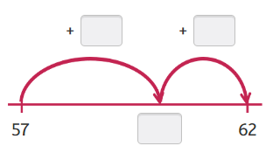


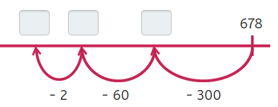
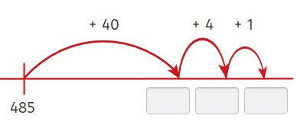
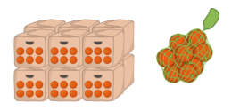
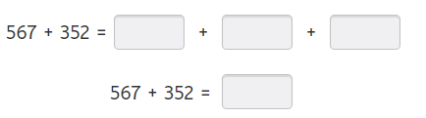


Prueba
Nombre y apellidos:
Fecha:
6. Completa los saltos en la recta para restar (1 punto).
7. Calcula las operaciones y usa las rectas si es necesario (1 punto):
354 + 225 =
758 - 246 =
8. Hay 278 personas en un estadio. 5 minutos antes de que acabe el partido salen 362. ¿Cuántas personas quedan dentro? (1 punto).
678 - 362 =
9. Una frutería ha vendido 485 naranjas. Si le queda una bolsa con 45, ¿cuántas tenía? (1 punto).
Tenía naranjas en total.
10. Completa para descomponer y calcula (1 punto).
Método Snappet. Prueba 3 3.º. Página 2 de 2.

